Slide 1
EVIDENCIAS 3 AÑOS A
LAS REGLETAS MATEMÁTICAS

Slide 2
NORMAS DE USO

Slide 3
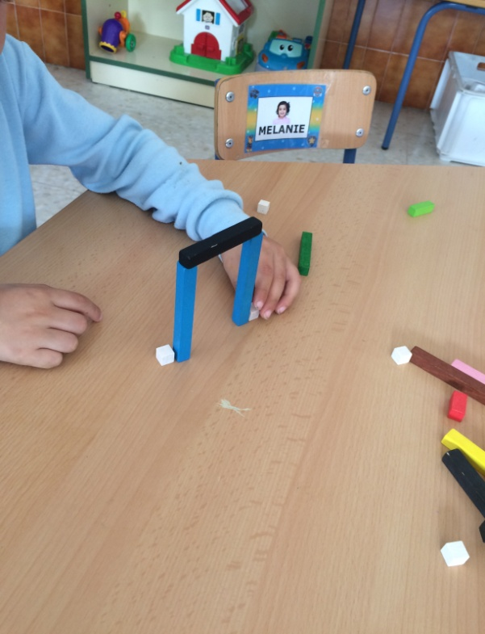
CONSTRUÍMOS…

Slide 4
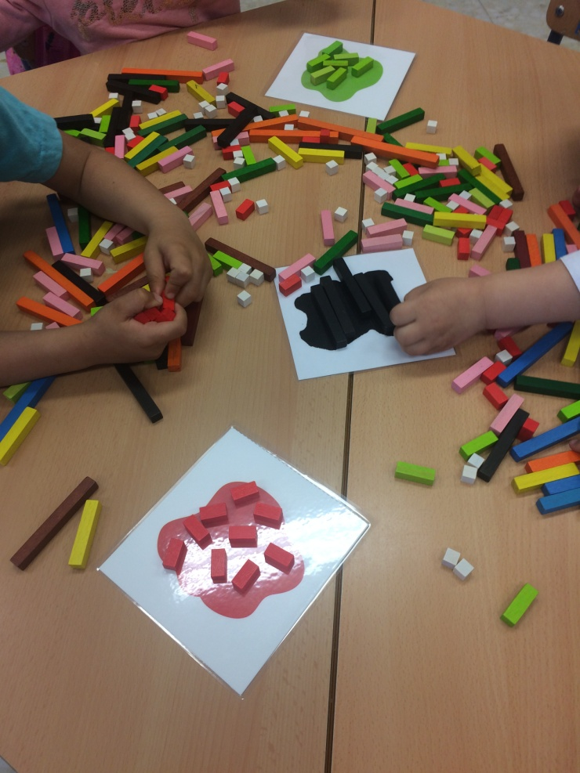
JUEGO DIRIGIDO. LOS COLORES (AGRUPAMOS, IDENTIFICAMOS, ETC.)

Slide 6
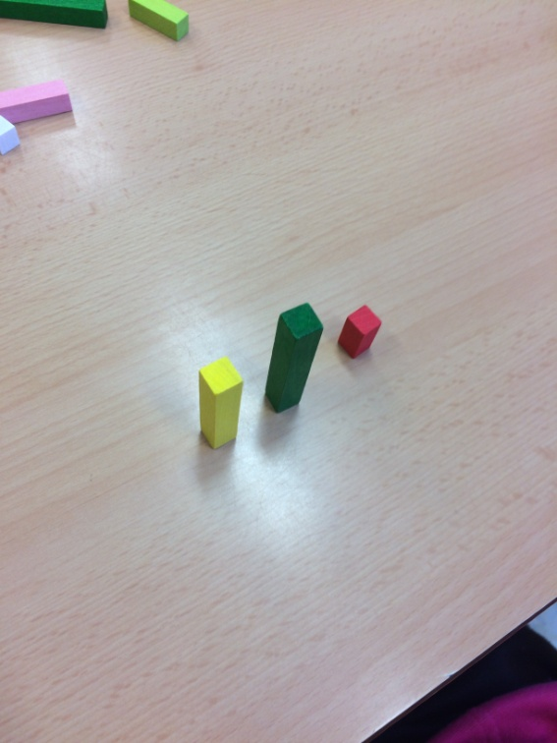
JUEGO DIRIGIDO. TAMAÑOS (MÁS LARGO QUE…MÁS BAJO QUE…ETC.)

Slide 7
